Slide 1
バッテリーパックの温度制御仕様（演習）
演習用に仮の仕様を考える
目的：バッテリーパックの温度を安全かつ効率的に制御し、充電最適温度に誘導する
対象：バッテリーパック（複数セル構成）
制御方式：状態遷移＋パラメトリック制御（温度変化量に応じた制御）
CANから取得したバッテリ温度を監視して、その温度に従ってバッテリ温度を変化させる制御を行います。
ただし、セル温度が閾値を超えた場合には冷却させる方向に進めます。
冷却も上昇もすぐに変化させず、目的温度まで一定の時間を使って遷移させます。
目的温度に達したら通常監視モードに繊維します。 まずはこれだけで、次のステップで異常処理を考えます。

Slide 2
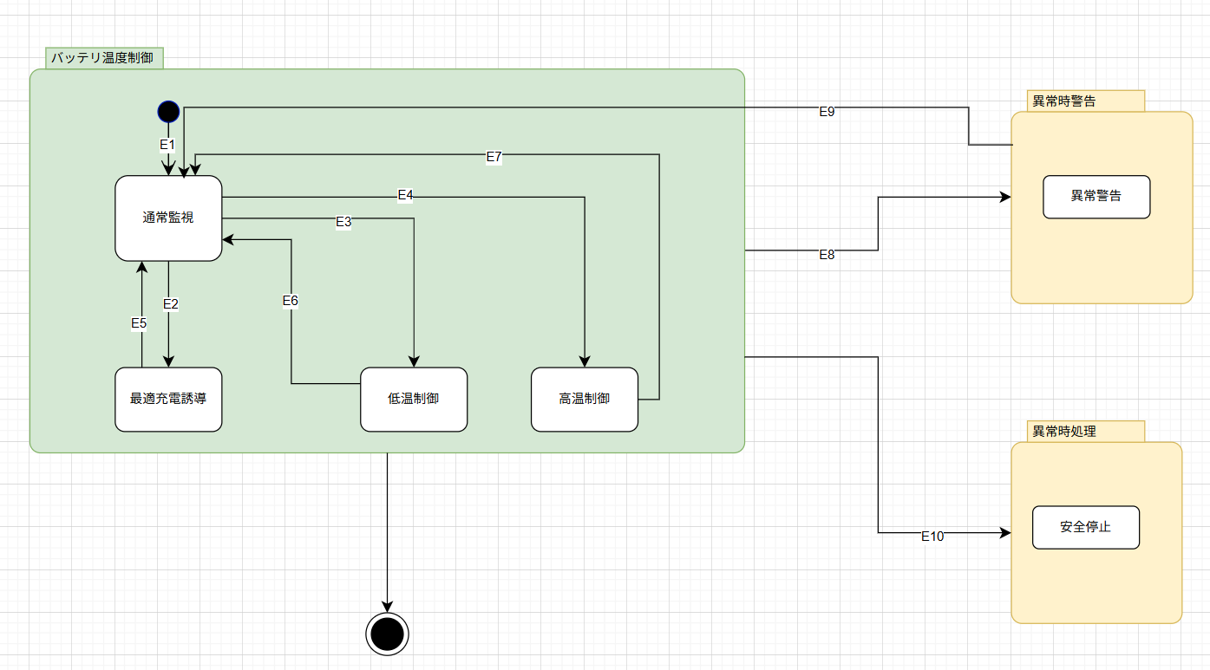
UML状態遷移図（State Machine Diagram）
State | 状態 | 名称
S0 | （初期動作） | STATE_INIT
S1 | 通常監視 | STATE_NORMAL_MONITOR
S2 | 高温制御 | STATE_HIGH_TEMP_CTRL
S3 | 低温制御 | STATE_LOW_TEMP_CTRL
S4 | 最適充電誘導 | STATE_CHARGE_GUIDE
S5 | 異常警告 | STATE_SAFE_ALART
S6 | 安全停止 | STATE_SAFE_STOP
EventNo | FromTo | 遷移条件 | Do (動作)
E1 | S0 → S1 | 起動時処理 | 情報の初期化
E2 | S1 → S4 | 最適充電温度<>現在温度 | 温度変化量に従って加熱/冷却
E3 | S1 → S3 | 現在温度 < 低温閾値 | 加熱制御（ヒーター）
E4 | S1 → S2 | 現在温度 > 高温閾値 | 冷却制御（ファン・冷却材）
E5 | S4 → S1 | 温度制御処理実施完了 | 温度制御処理実施開始
E6 | S3 → S1 | 加熱制御処理実施完了 | 加熱制御処理実施開始
E7 | S2 → S1 | 冷却制御処理実施完了 | 冷却制御処理実施開始
E8 | →S5 | 停止温度>セル温度＞高温警報出力閾値 | 警告出力 | 予約
 | →S5 | 停止温度>セル温度＞低温警報出力閾値 | 警告出力
E9 | S5 → S1 | 警告出力条件解除 | 警告解除 | 予約
E10 | →S6 | セル温度＞停止温度 | 充電停止・警告出力
 | →S6 | センサ異常停止条件成立 | 充電停止・警告出力 | 予約

Slide 3
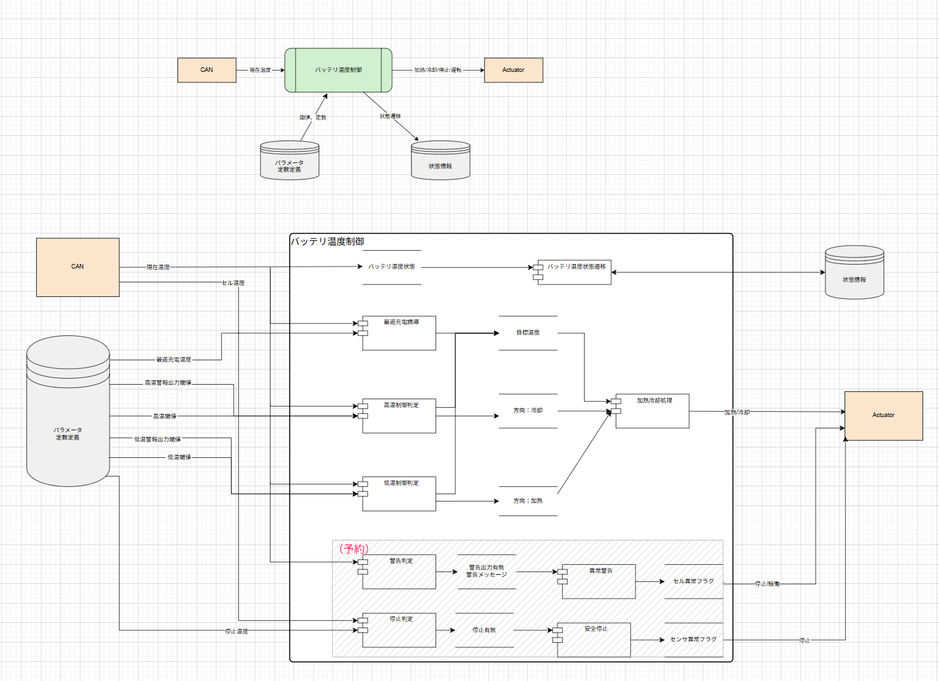
DFD（データフローダイアグラム）
battery_temp_control_dfd_level0.drawio

Slide 4
使用ライブラリ
名称 | 目的 | 言語 | 備考
simple-pid | 温度管理PID | Python | DFD（データフローダイアグラム）
transitions | 状態遷移 | Python | UML状態遷移図（State Machine Diagram）
バッテリ温度制御モジュール
名称 | 目的 | 言語 | 戻り値 | 引数
BatteryTemperatureControl .py | バッテリ温度制御 | Python |  | param:temperature_params.py
main.py | メイン制御 | Python |  | なし

Slide 5
method
名称 | 目的 | 言語 | 戻り値型 | 意味
handle_high_temp_state() | S2:高温制御 に移るべきか | python | Bool | TRUE:入力温度>高温閾値
handle_low_temp_state() | S3:低温制御 に移るべきか | python | Bool | TRUE:入力温度＜低温閾値
handle_charge_guide_state() | S1:通常監視 に戻るべきか | python | Bool | TRUE:入力温度=最適充電温度±範囲内
handle_alert_state() | E8:警告表示に移るべきか | python | Bool
handle_error_state() | E9:エラー停止に移るべきか | python | Bool

